Slide 1

استخراج الأسئلة من النصوص التعليمية بهدف التعليم والتقييم
محمد سليمان – د. عمار جوخدار

Slide 2
مقدمة (الواقع التعليمي)
زيادة عدد الطلاب نسبة لعدد الأساتذة وانتشار منصات التعلم عن بُعد (مثل الجامعة الافتراضية, MOOC)
الحاجة إلى اختبارات موضوعية وعادلة
تدريب الطلاب وتنمية مهاراتهم
الأسئلة متعددة الخيارات (MCQ)
صعوبة التصحيح اليدوي للأسئلة مفتوحة الاجابة
معتمدة في معظم الامتحانات المحلية والعالمية (OSCE, GRE, ILETS, الخ...)

Slide 3
مقدمة – دوافع البحث
كلفة تطوير الأسئلة متعددة الخيارات من حيث الوقت والجهد والمال
بنوك الأسئلة صغيرة الحجم
تكرار الأسئلة (أسئلة الدورات)
تسرّب الأسئلة
النتيجة: ضعف في آلية اختبار الطلاب وتدني السوية العلمية
التحكم بدرجة صعوبة السؤال
اللغة العربية

Slide 4
مقدمة – أهداف البحث
توليد بنك ضخم من الأسئلة متعددة الخيارات
خلال زمن قصير
يغطي جميع مواضيع المادة التعليمية
يحل مشكلة تسرّب الأسئلة وتكرارها ويجعل الاختبارات سليمة وعادلة
اتاحة بنك الأسئلة للطلاب بهدف مساعدتهم على التدريب وتنمية المهارات العلمية
اشتقاق أسئلة جديدة من الأسئلة التي يصادق عليها الخبراء (تشاركية الخبراء)
درجات صحة عالية للأسئلة
أقل ما يمكن
دعم اللغة العربية
تمكين المدرّس من وضع أسئلة امتحانية في زمن قصير مع التحكم بـ
عدد الأسئلة المولّدة ومواضيعها (تغطية المادة التعليمية)
درجة صعوبة السؤال
ربط السؤال بالمصدر
Notes:
هدف كبير وأهداف جزئية

Slide 5
مقدمة – المنهجية (Approach)
الاعتماد على السمات البنيوية للوثيقة (layout-based features)
تحويل الوثيقة إلى بنية مهيكلة (Knowledge graph)
استخدام قوالب أسئلة معدّة مسبقاً (Template matching)
اشتقاق أسئلة جديدة من أسئلة موجودة مسبقاً
مصادقة الخبير على السؤال
تشاركية الخبراء
Notes:
هدف كبير وأهداف جزئية

Slide 6
دراسة مرجعية
تناولت الدراسة المرجعية 28 بحثاً
تم اجراء الدراسة في النصف الأول من عام 2024

Slide 7
دراسة مرجعية – معايير المقارنة
 | البحث | يعالج الوثيقة التعليمية | خاص بالمجال | تغطية المادة التعليمية | الاعتماد على الخبير | الأسئلة متعددة الخيارات | يدعم اللغة العربية | اشتقاق وتكثير الأسئلة | التحكم بالصعوبة | ربط السؤال بالمصدر
1 | (Tami et al., 2024)
2 | (Willert & Thiemann, 2024)
3 | (Elkins et al., 2024)
4 | (Kıyak et al., 2024)
5 | (Lafkiar et al., 2023)
6 | (CH & Saha, 2023)
7 | (Olney, 2023)
8 | (Panda, 2023)
9 | (Z. Wang & Baraniuk, 2023)
10 | (Bitew et al., 2023)
11 | (Bhandari et al., 2023)
12 | (Javadian Sabet et al., 2022)
13 | (Dijkstra et al., 2022)
14 | (Kusuma et al., 2022)
15 | (Patil et al., 2022)
16 | (Kumar et al., 2022)
17 | (Alhashedi et al., 2022)
18 | (Alazani & Mahender, 2022)
19 | (Vachev et al., 2022)
20 | (Zou et al., 2022)
21 | (Nguyen et al., 2022)
22 | (Rathod et al., 2022)
23 | (L. Dresscher et al., 2021)
24 | (Tan et al., 2021)
25 | (Rusak & Yan, 2021)
26 | (Bousmaha et al., 2020)
27 | (Faizan & Lohmann, 2018)
28 | (Pistol et al., 2018)
29 | هذا العمل

Slide 8
دراسة مرجعية – مقارنة الدراسات ذات الصلة (feature matrix)
 | البحث | يعالج الوثيقة التعليمية | خاص بالمجال | تغطية المادة التعليمية | الاعتماد على الخبير | الأسئلة متعددة الخيارات | يدعم اللغة العربية | اشتقاق وتكثير الأسئلة | التحكم بالصعوبة | ربط السؤال بالمصدر
1 | (Tami et al., 2024) | ✕ | ✓ | ✓ | ✕ | ✕ | ✓ | ✕ | ✕ | ✕
2 | (Willert & Thiemann, 2024) | ✕ | ✓ | ✕ | ✓ | ✓ | ✕ | ✕ | ✕ | ✕
3 | (Elkins et al., 2024) | ✕ | ✕ | ✕ | ✕ | ✓ | ✕ | ✕ | ✓ | ✕
4 | (Kıyak et al., 2024) | ✕ | ✓ | ✕ | ✕ | ✓ | ✕ | ✕ | ✓ | ✕
5 | (Lafkiar et al., 2023) | ✕ | ✕ | ✕ | ✕ | ✕ | ✓ | ✕ | ✕ | ✕
6 | (CH & Saha, 2023) | ✓ | ✓ | ✕ | ✕ | ✓ | ✕ | ✕ | ✕ | ✕
7 | (Olney, 2023) | ✓ | ✓ | ✕ | ✕ | ✓ | ✕ | ✕ | ✕ | ✕
8 | (Panda, 2023) | ✓ | ✕ | ✕ | ✕ | ✓ | ✕ | ✕ | ✕ | ✕
9 | (Z. Wang & Baraniuk, 2023) | ✕ | ✕ | ✕ | ✕ | ✕ | ✕ | ✕ | ✕ | ✕
10 | (Bitew et al., 2023) | ✕ | ✕ | ✕ | ✕ | ✓ | ✕ | ✕ | ✕ | ✕
11 | (Bhandari et al., 2023) | ✕ | ✓ | ✕ | ✕ | ✕ | ✕ | ✕ | ✕ | ✕
12 | (Javadian Sabet et al., 2022) | ✓ | ✓ | ✕ | ✕ | ✕ | ✕ | ✕ | ✕ | ✕
13 | (Dijkstra et al., 2022) | ✕ | ✓ | ✕ | ✕ | ✓ | ✕ | ✕ | ✕ | ✕
14 | (Kusuma et al., 2022) | ✓ | ✓ | ✕ | ✓ | ✕ | ✕ | ✕ | ✓ | ✕
15 | (Patil et al., 2022) | ✓ | ✕ | ✕ | ✕ | ✓ | ✕ | ✕ | ✕ | ✕
16 | (Kumar et al., 2022) | ✓ | ✕ | ✕ | ✕ | ✕ | ✕ | ✕ | ✕ | ✕
17 | (Alhashedi et al., 2022) | ✓ | ✕ | ✕ | ✕ | ✕ | ✓ | ✕ | ✕ | ✕
18 | (Alazani & Mahender, 2022) | ✓ | ✕ | ✕ | ✕ | ✕ | ✓ | ✕ | ✕ | ✕
19 | (Vachev et al., 2022) | ✕ | ✓ | ✕ | ✕ | ✓ | ✕ | ✕ | ✕ | ✕
20 | (Zou et al., 2022) | ✕ | ✕ | ✕ | ✕ | ✕ | ✕ | ✕ | ✕ | ✕
21 | (Nguyen et al., 2022) | ✓ | ✓ | ✕ | ✕ | ✕ | ✕ | ✕ | ✕ | ✕
22 | (Rathod et al., 2022) | ✕ | ✕ | ✕ | ✕ | ✕ | ✕ | ✓ | ✕ | ✕
23 | (L. Dresscher et al., 2021) | ✓ | ✓ | ✓ | ✕ | ✓ | ✕ | ✕ | ✕ | ✕
24 | (Tan et al., 2021) | ✓ | ✕ | ✕ | ✕ | ✓ | ✕ | ✓ | ✕ | ✕
25 | (Rusak & Yan, 2021) | ✕ | ✓ | ✕ | ✓ | ✕ | ✕ | ✓ | ✕ | ✕
26 | (Bousmaha et al., 2020) | ✕ | ✕ | ✕ | ✕ | ✕ | ✓ | ✕ | ✕ | ✕
27 | (Faizan & Lohmann, 2018) | ✓ | ✕ | ✕ | ✕ | ✓ | ✕ | ✕ | ✓ | ✕
28 | (Pistol et al., 2018) | ✓ | ✓ | ✓ | ✕ | ✓ | ✕ | ✕ | ✓ | ✕
29 | هذا العمل | ✓ | ✓ | ✓ | ✓ | ✓ | ✓ | ✓ | ✓ | ✓

Slide 9
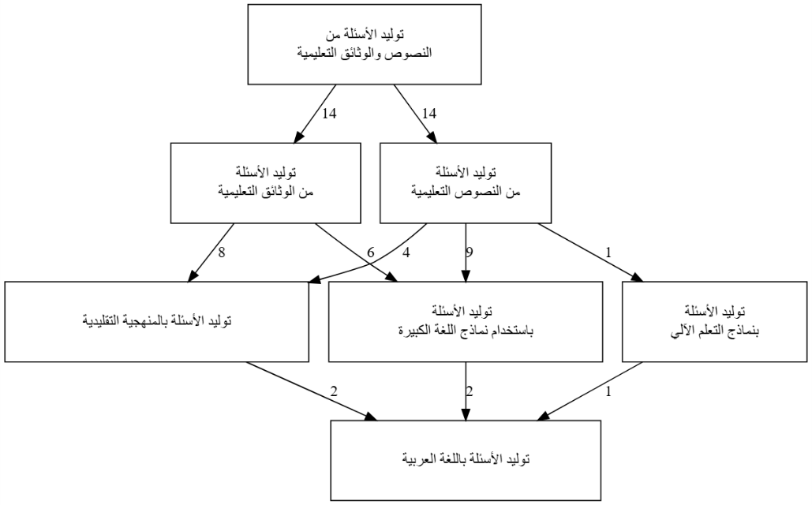
دراسة مرجعية – تحليل مصفوفة السمات

Slide 10
دراسة مرجعية – مقارنة الدراسات ذات الصلة (الوثائق التعليمية 7/28)
البحث | يعالج الوثيقة التعليمية | خاص بالمجال | تغطية المادة التعليمية | الاعتماد على الخبير | الأسئلة متعددة الخيارات | يدعم اللغة العربية | اشتقاق وتكثير الأسئلة | التحكم بالصعوبة | ربط السؤال بالمصدر
(CH & Saha, 2023) | ✓ | ✓ | ✕ | ✕ | ✓ | ✕ | ✕ | ✕ | ✕
(Javadian Sabet et al., 2022) | ✓ | ✓ | ✕ | ✕ | ✕ | ✕ | ✕ | ✕ | ✕
(Nguyen et al., 2022) | ✓ | ✓ | ✕ | ✕ | ✕ | ✕ | ✕ | ✕ | ✕
(L. Dresscher et al., 2021) | ✓ | ✓ | ✓ | ✕ | ✓ | ✕ | ✕ | ✕ | ✕
(Tan et al., 2021) | ✓ | ✕ | ✕ | ✕ | ✓ | ✕ | ✓ | ✕ | ✕
(Faizan & Lohmann, 2018) | ✓ | ✕ | ✕ | ✕ | ✓ | ✕ | ✕ | ✓ | ✕
(Pistol et al., 2018) | ✓ | ✓ | ✕ | ✕ | ✓ | ✕ | ✕ | ✓ | ✕
هذا العمل | ✓ | ✓ | ✓ | ✓ | ✓ | ✓ | ✓ | ✓ | ✓
Notes:
المنهجية التي لا تستخرج نموذج معرفة من الوثيقة لا يمكنها تغطية المادة التعليمية

Slide 11
دراسة مرجعية – مقارنة الدراسات ذات الصلة (اللغة العربية 5/28)
البحث | يعالج الوثيقة التعليمية | خاص بالمجال | تغطية المادة التعليمية | الاعتماد على الخبير | الأسئلة متعددة الخيارات | يدعم اللغة العربية | اشتقاق وتكثير الأسئلة | التحكم بالصعوبة | ربط السؤال بالمصدر
(Tami et al., 2024) | ✕ | ✓ | ✓ | ✕ | ✕ | ✓ | ✕ | ✕ | ✕
(Lafkiar et al., 2023) | ✕ | ✕ | ✕ | ✕ | ✕ | ✓ | ✕ | ✕ | ✕
(Alhashedi et al., 2022) | ✓ | ✕ | ✕ | ✕ | ✕ | ✓ | ✕ | ✕ | ✕
(Alazani & Mahender, 2022) | ✓ | ✕ | ✕ | ✕ | ✕ | ✓ | ✕ | ✕ | ✕
(Bousmaha et al., 2020) | ✕ | ✕ | ✕ | ✕ | ✕ | ✓ | ✕ | ✕ | ✕
هذا العمل | ✓ | ✓ | ✓ | ✓ | ✓ | ✓ | ✓ | ✓ | ✓
Notes:
لا يوجد عمل LLM في اللغة العربية

Slide 12
دراسة مرجعية – مناقشة (المبررات)
عدد الأسئلة المستخرجة قليل نسبياً
لا تحل مشاكل بنوك الأسئلة صغيرة الحجم
اللغة العربية
لا يوجد أي بحث عمل على توليد الأسئلة متعددة الخيارات في المجالات التخصصية
الوثائق التعليمية
لا يوجد نظام موثوق يمكنه توليد أسئلة متعددة الخيارات من الكتب المدرسية بحيث يمكن استخدامها في الامتحانات الحقيقية (CH & Saha, 2023)
عدم القدرة على التقاط العلاقات بين مفاهيم الكتاب
عدم القدرة على نمذجة المعرفة الموجودة في الوثيقة التعليمية بمختلف مستوياتها (جملة, مقطع, عدة مقاطع, فصل, عدة فصول)

Slide 13
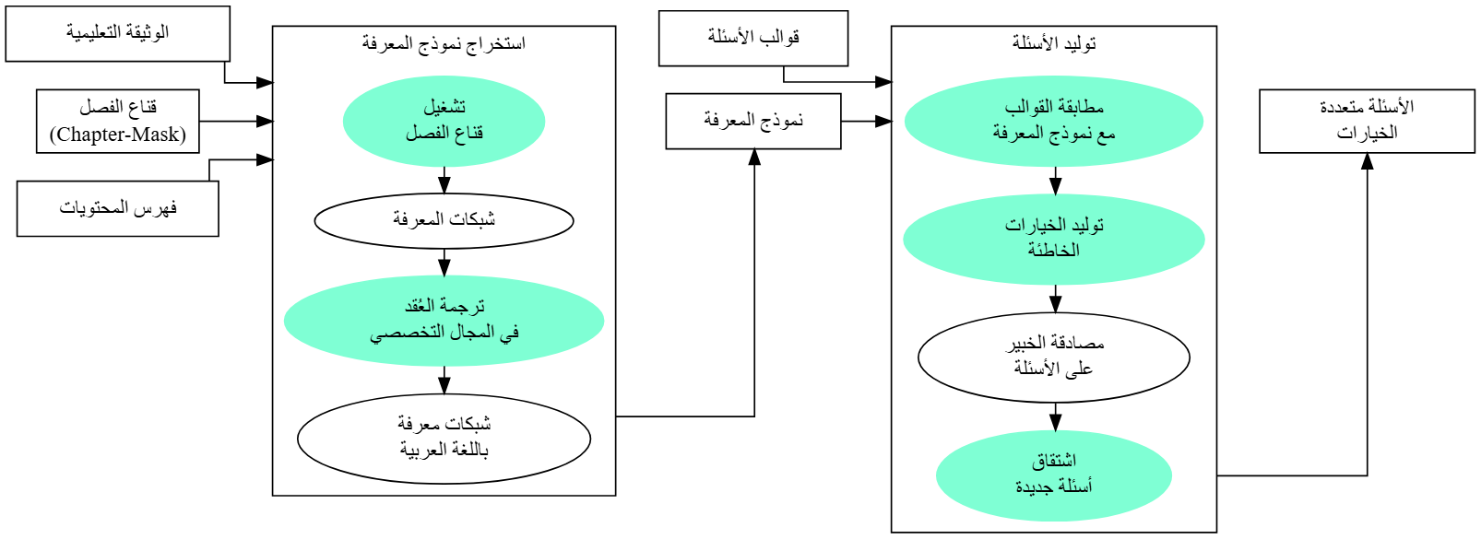
الحل المقترح – المخطط العام

Slide 14
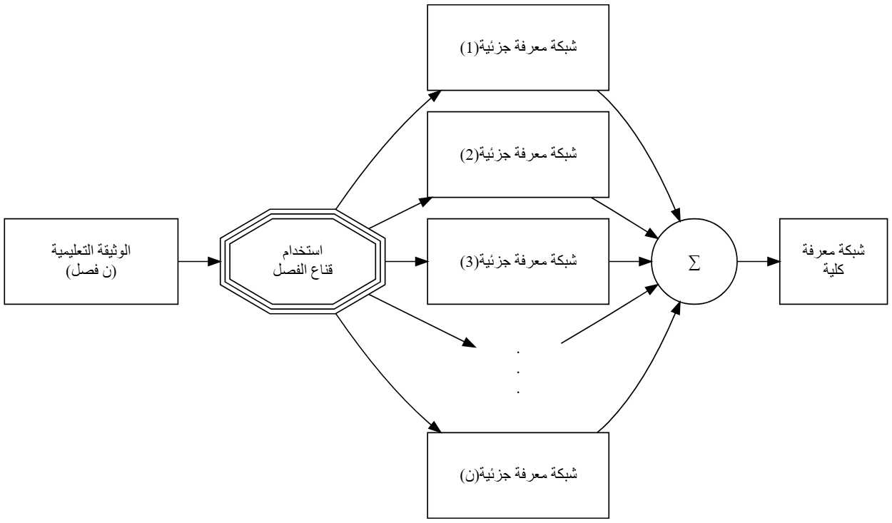
الحل المقترح – (1) استخراج نموذج المعرفة

Slide 15
الحل المقترح – (2) توليد الأسئلة
"ما هي الأعراض الأكثر شيوعاً والتي قد تكون بسبب [[Disease]]؟"
أ. [[Symptom]] ب. [[Symptom]] ج. [[Symptom]] د. [[Symptom]]
Symptom 1
Symptom 1
Disease 1
Disease 2
Symptom 2
Symptom 3
Complaint

Slide 16
التنفيذ – التقنيات المستخدمة
التطبيق | التقنية
الكتاب الذكي (Desktop application) | WPF/C#, VS2022, Prism Library, MaterialDesignThemes
تقسيم الوثيقة إلى فصول (pdf-splitter) | GrapeCity, itext7
ترجمة شبكة المعرفة في المجال التخصصي | ChatGPT-4o
معالجة اللغات الطبيعية وتعلّم الآلة (NLP – ML) | genism, sklearn, Microsoft.ML, F23.StringSimilarity
رسم شبكات المعرفة (graph viewer) بشكل تفاعلي | AutomaticGraphLayout, QuikGraph
رسم البيانات (charts) | OxyPlot, matplotlib

Slide 17
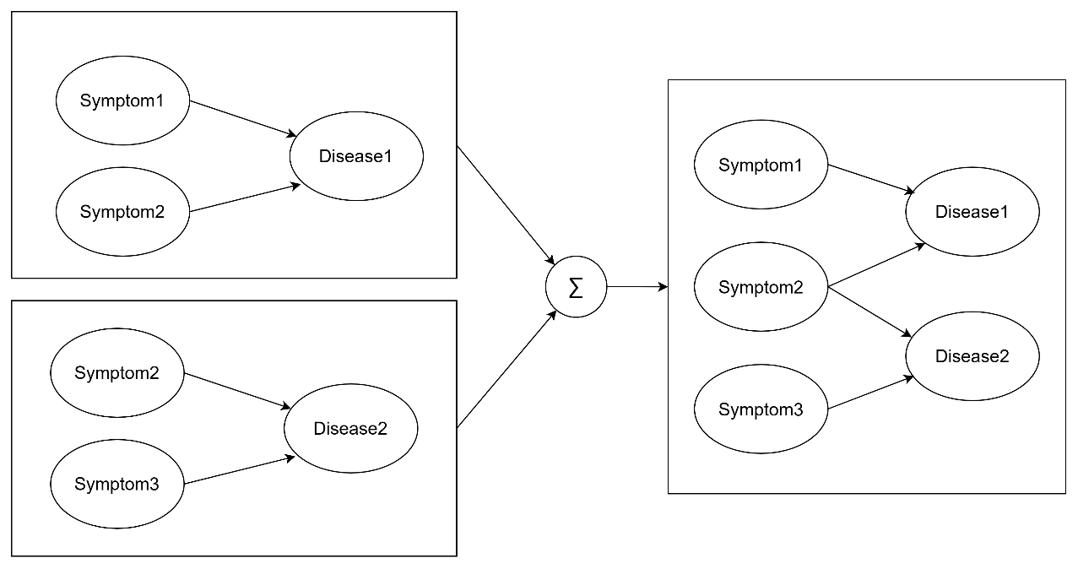
التنفيذ – دمج شبكات المعرفة الجزئية

Slide 18
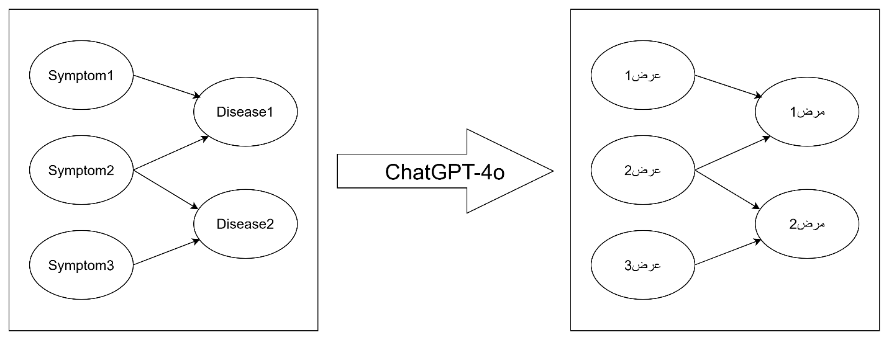
التنفيذ – ترجمة شبكة المعرفة

Slide 19
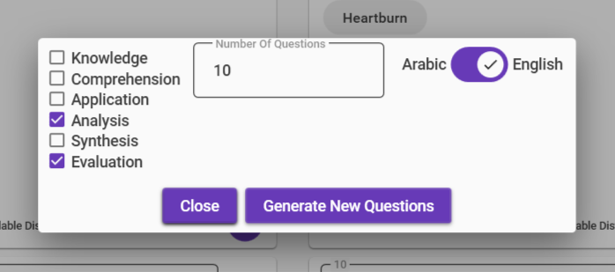
التنفيذ – التحكم بعدد وصعوبة ولغة الأسئلة الناتجة

Slide 20
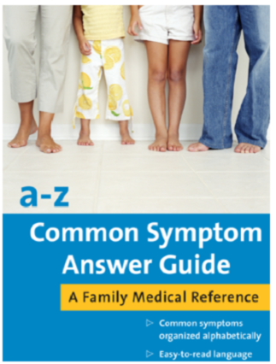
التجربة
كتاب pdf
طب الأسرة
75 فصل عن الشكايات الشائعة
240 صفحة

Slide 21
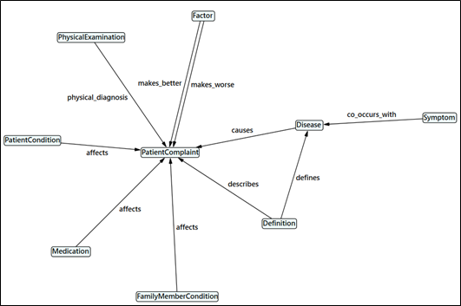
التجربة – أنطولوجي الفصل

Slide 22
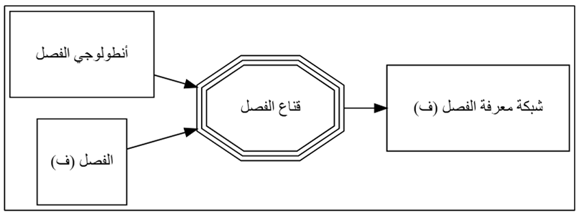
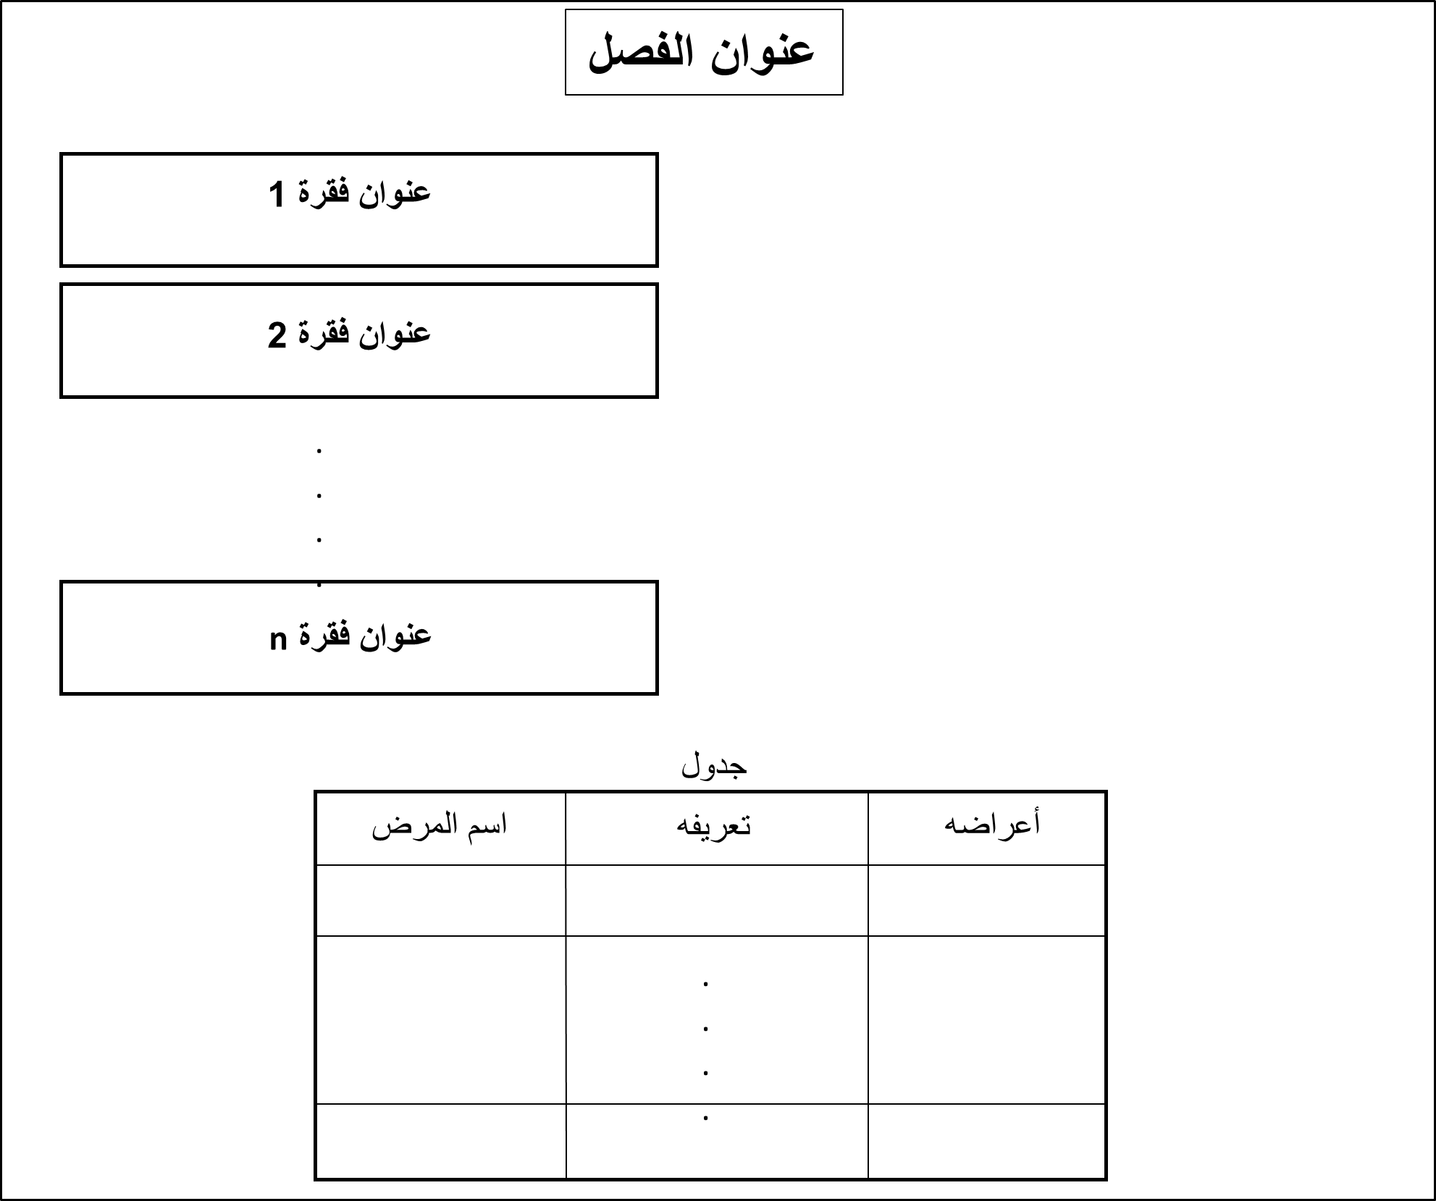
التجربة – قناع الفصل (Layout-features)

Slide 23
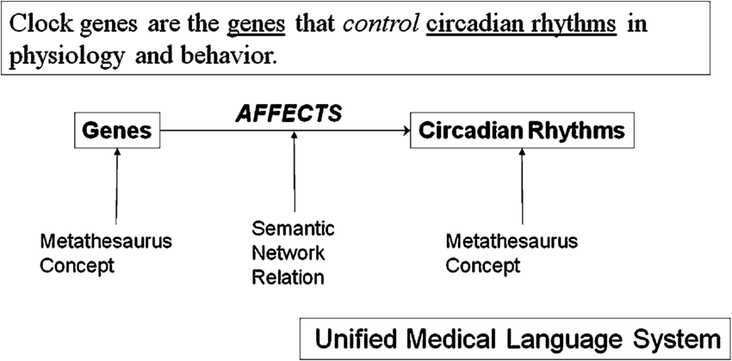
التجربة – قناع الفصل (NLP/RE)

Slide 24
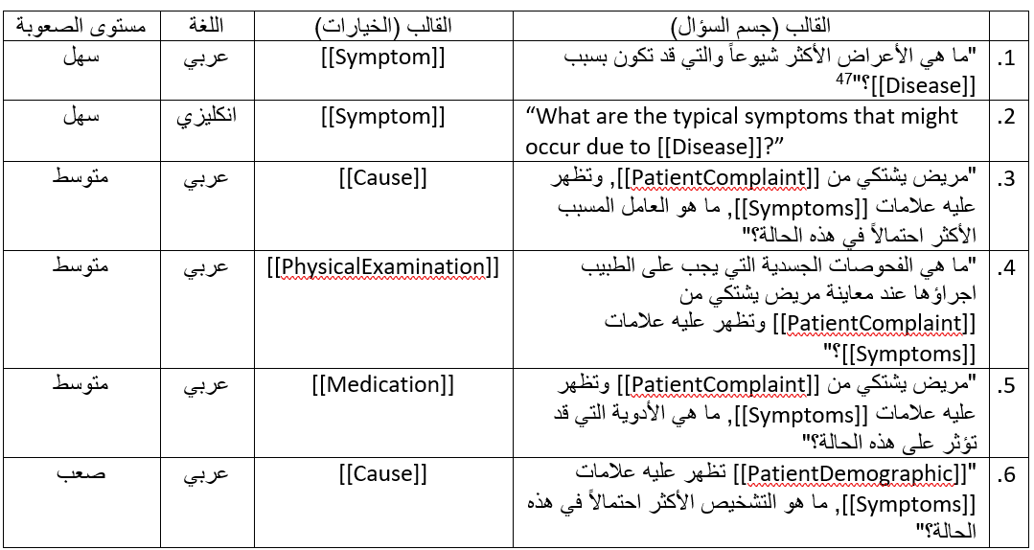
التجربة – قوالب الأسئلة

Slide 25
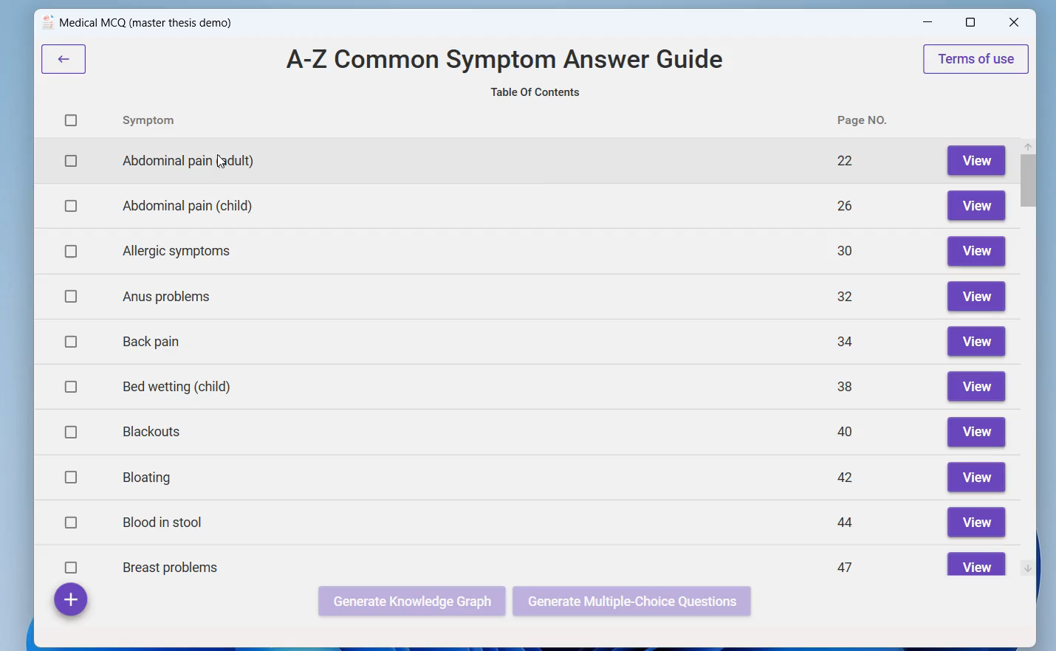
التجربة - Demo

Slide 26
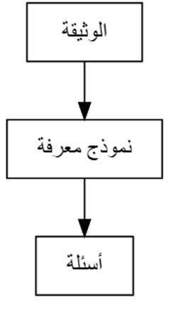
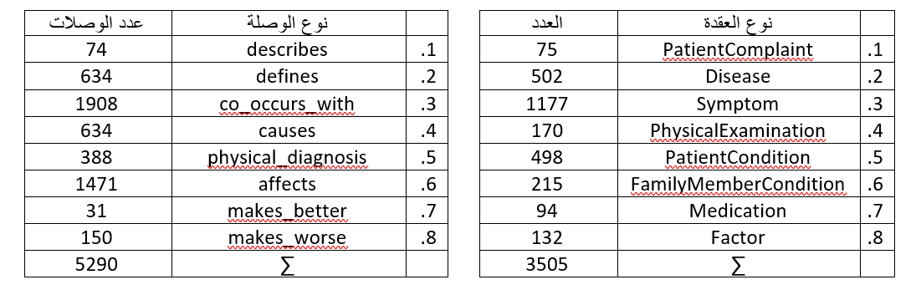
النتائج – شبكة المعرفة

Slide 27
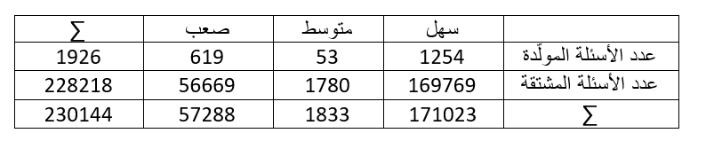
النتائج – الأسئلة المولدة والمشتقة
Notes:
12 chapter with 0 questions

Slide 28
النتائج – زمن التجربة
 | اسم المرحلة | الزمن
1 | تصميم أنطولوجي الفصل | 1 ساعة
2 | تصميم قناع الفصل | 4 يوم
3 | تشغيل قناع الفصل | 7.1 ثانية
4 | ترجمة العُقد في شبكة المعرفة | 1 يوم
5 | تصميم قوالب الأسئلة | 1 يوم
6 | توليد الأسئلة | 1.3 ثانية
7 | مصادقة الخبير | -
8 | اشتقاق الأسئلة | -
 | ∑ | 7 أيام

Slide 29
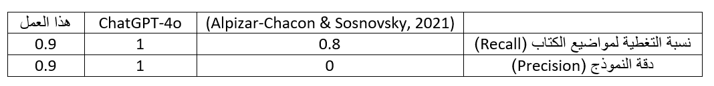
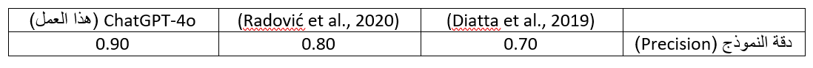
التقييم – 1. تقييم نموذج المعرفة
من أجل كل نموذج من نماذج المقارنة, نقوم بحساب:
نسبة التغطية recall = العدد الكلي للأمراض/عدد الأمراض التي تعرف عليها النموذج
دقة النموذج precision = العدد الكلي للوصلات/عدد الوصلات الصحيحة

Slide 30
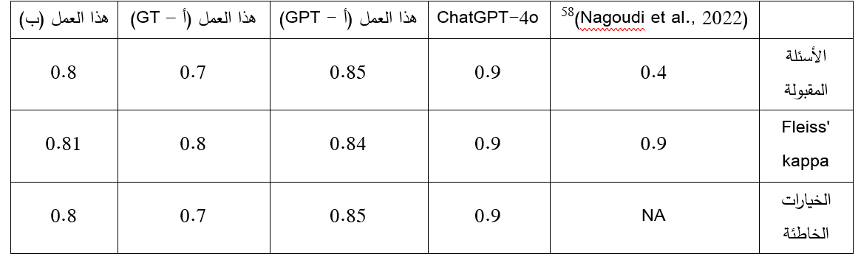
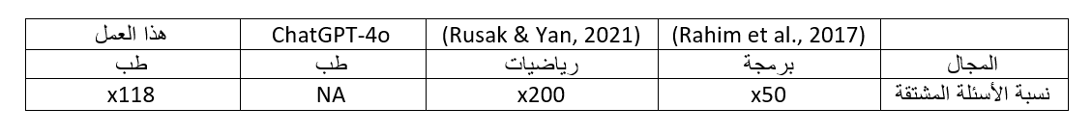
التقييم – 2. تقييم الأسئلة (اللغة العربية)
Notes:
huggingface.co/MIIB-NLP/Arabic-question-generation

Slide 31
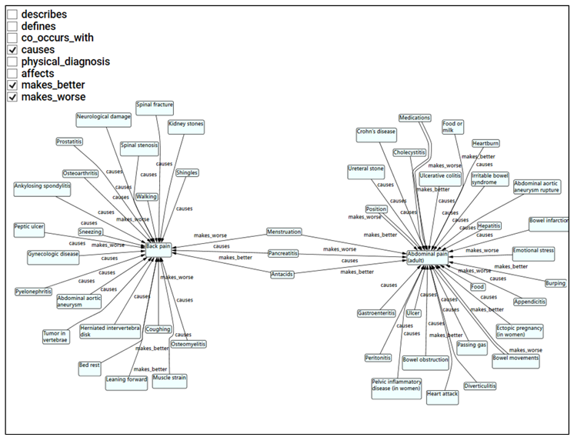
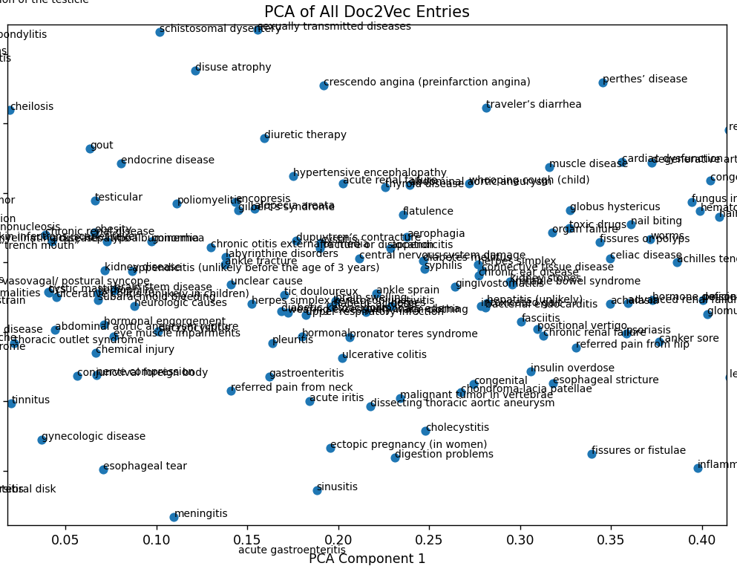
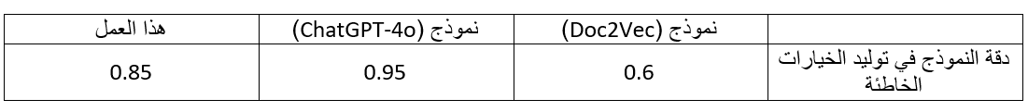
التقييم – 3. تقييم الخيارات الخاطئة

Slide 32
الخلاصة
المساهمة
تطوير منهجية لlayout-based لاستخراج شبكة المعرفة من الوثيقة التعليمية
توليد الأسئلة باللغة العربية من الوثائق العلمية في المجال الطبي
اتاحة ميزة "تشاركية الخبراء" في المصادقة على الأسئلة المولدة
نضمن صحتها دون الحاجة إلى مراجعتها
اشتقاق أسئلة جديدة بأعداد كبيرة من خلال
قوالب رديفة,
خيارات خاطئة إضافية.
المحدودية
المنهجية شبه آلية.
توصيات
كتابة الكتب التعليمية بطريقة شبه مهيكلة
أعمال مستقبلية
استخدامLLMs لاستخراج نموذج المعرفة من الوثيقة (تقليل زمن استخراج نموذج المعرفة)

Slide 33
الأبحاث المنشورة في سياق هذه الأطروحة
سليمان, م., & جوخدار, ع. (2024). توليد الأسئلة متعددة الخيارات باللغة العربية من المراجع العلمية الأجنبية. الذكاء الاصطناعي في التعليم العالي والخدمة المجتمعية. AIHECS24, دمشق.
سليمان, م., & جوخدار, ع. (2022). بناء بنك أسئلة طبية متعددة الخيارات باستخدام منهجية دلالية لتوليد الخيارات الخاطئة مع قياس درجة الصعوبة. المؤتمر الدولي في الهندسة المعلوماتية, 38.

Slide 34
المراجع
Alazani, S. A., & Mahender, C. N. (2022). Rule Based Question Generation for Arabic Text: Question Answering System. Proceedings of the International Conference on Data Science, Machine Learning and Artificial Intelligence, 7–12. https://doi.org/10.1145/3484824.3484882
Alhashedi, S., Suaib, N. M., & Bakri, A. (2022). Arabic Automatic Question Generation Using Transformer Model. EasyChair. https://easychair.org/publications/preprint_download/tzZ2
CH, D. R., & Saha, S. K. (2023). Generation of Multiple-Choice Questions From Textbook Contents of School-Level Subjects. IEEE Transactions on Learning Technologies, 16(1), 40–52. IEEE Transactions on Learning Technologies. https://doi.org/10.1109/TLT.2022.3224232
Dresscher, L., Alpizar-Chacon, I., & Sosnovsky, S. (2021). Generation of assessment questions from textbooks enriched with knowledge models. CEUR Workshop Proceedings, 2895, 45–59. https://ceur-ws.org/Vol-2895/paper10.pdf
Javadian Sabet, A., Alpizar-Chacon, I., Barria-Pineda, J., Brusilovsky, P., & Sosnovsky, S. (2022). Enriching Intelligent Textbooks with Interactivity: When Smart Content Allocation Goes Wrong.

Slide 35
المراجع
Kumar, S., Chauhan, A., & Kumar, P. (2022). Augmenting eBooks with with recommended questions using contrastive fine-tuned T5. In Md. S. Akhtar & T. Chakraborty (Eds.), Proceedings of the 19th International Conference on Natural Language Processing (ICON) (pp. 109–115). Association for Computational Linguistics. https://aclanthology.org/2022.icon-main.15
Kusuma, S. F., Siahaan, D. O., & Fatichah, C. (2022). Automatic question generation with various difficulty levels based on knowledge ontology using a query template. Knowledge-Based Systems, 249, 108906. https://doi.org/10.1016/j.knosys.2022.108906
Nguyen, H. A., Bhat, S., Moore, S., Bier, N., & Stamper, J. (2022). Towards Generalized Methods for Automatic Question Generation in Educational Domains. In I. Hilliger, P. J. Muñoz-Merino, T. De Laet, A. Ortega-Arranz, & T. Farrell (Eds.), Educating for a New Future: Making Sense of Technology-Enhanced Learning Adoption (pp. 272–284). Springer International Publishing. https://doi.org/10.1007/978-3-031-16290-9_20
Olney, A. M. (2023). Generating multiple choice questions from a textbook: Llms match human performance on most metrics. AIED Workshops. https://ceur-ws.org/Vol-3487/paper7.pdf
Panda, S. (2023). Enhancing PDF Interaction for a More Engaging User Experience in Library: Introducing ChatPDF (SSRN Scholarly Paper 4616560). https://papers.ssrn.com/abstract=4616560
Pistol, I., Trandabăț, D., & Răschip, M. (2018). Medi-Test: Generating Tests from Medical Reference Texts. Data, 3(4), Article 4. https://doi.org/10.3390/data3040070

